Slide 1
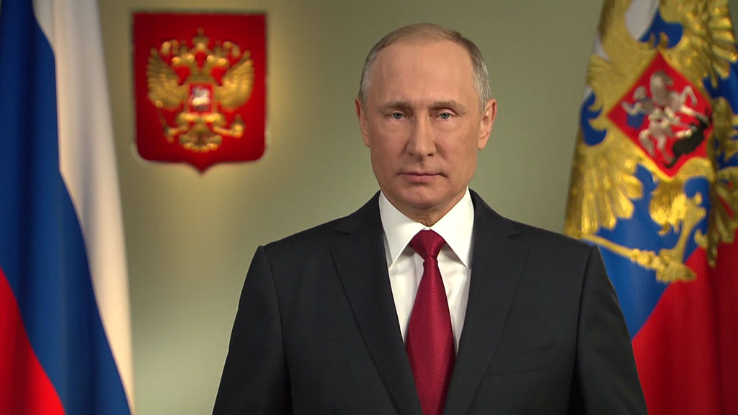
2024 год
объявлен в
Российской Федерации
Годом семьи

Slide 2

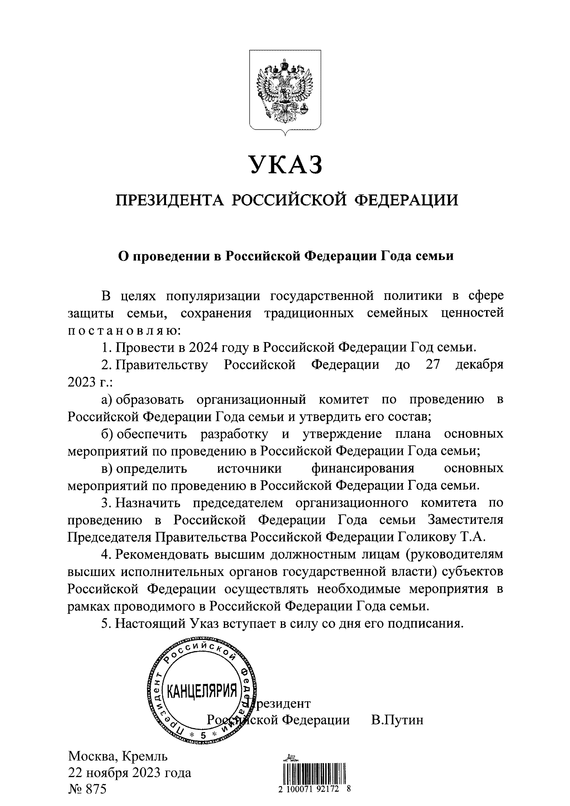

Slide 3



Slide 4
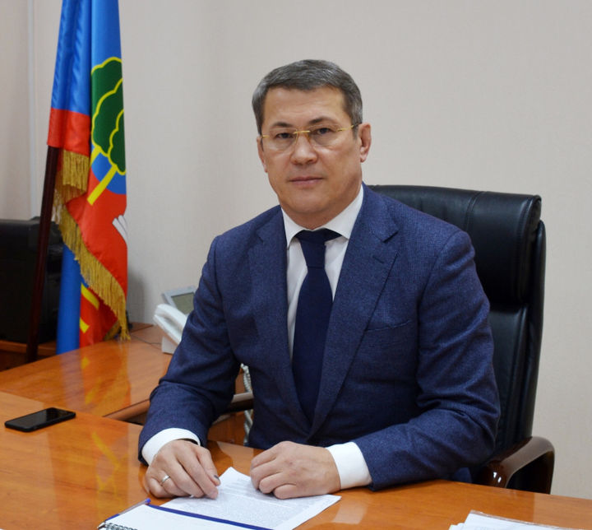
2024год
объявлен в
Республике Башкортостан Годом заботы о людях с ограниченными возможностями здоровья

Slide 5

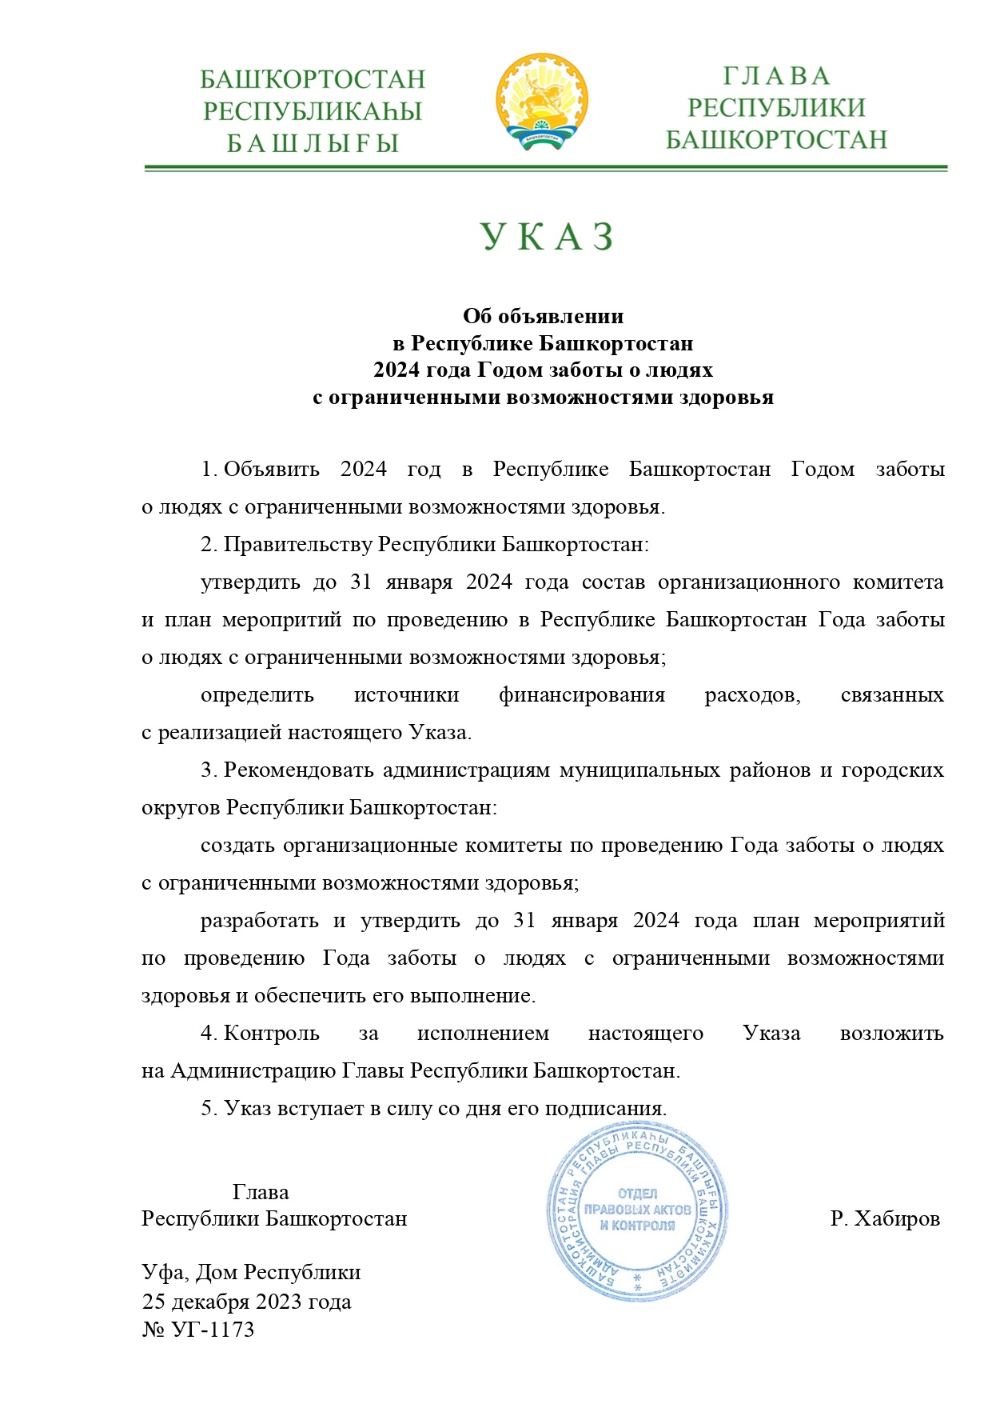

Slide 6
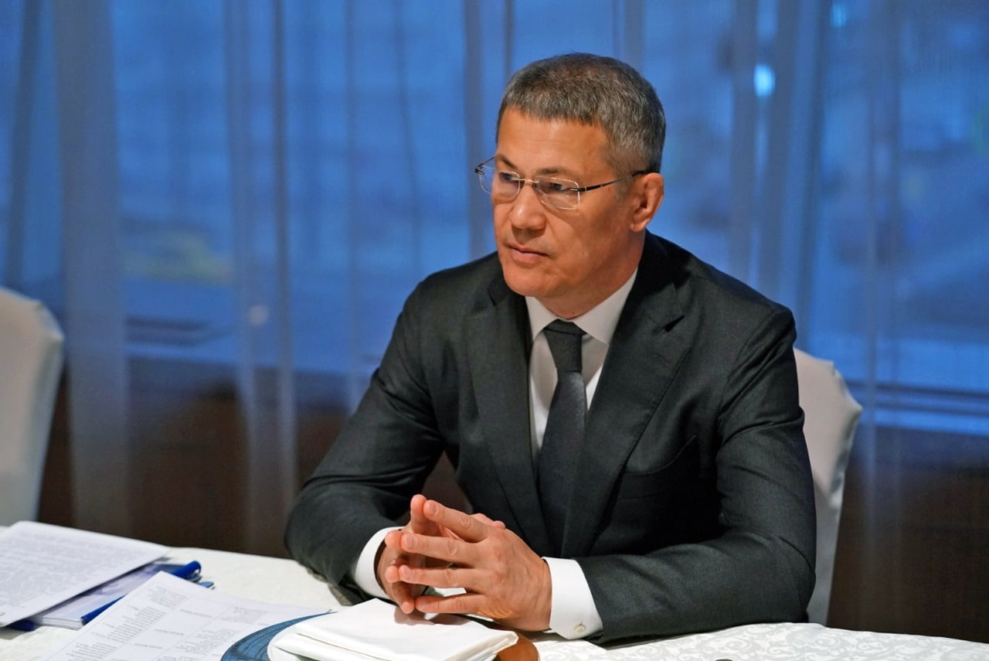
«В нашей повседневной жизни мы иногда не замечаем, что есть люди, которым непросто, это люди, которые от рождения болели, получили увечья, травмы, сейчас появляются получившие тяжелейшие ранения в СВО. Наша задача, чтобы они жили достойно, не чувствовали себя обделенными, могли достойно жить, получать хорошие медицинские услуги, трудиться, заниматься творчеством и спортом. В этой связи предлагаю объявить следующий год Годом заботы о людях с ограниченными возможностями здоровья»

Slide 7
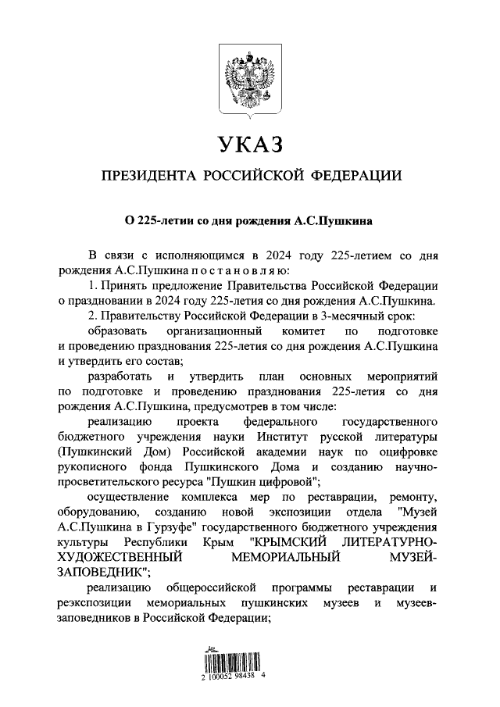
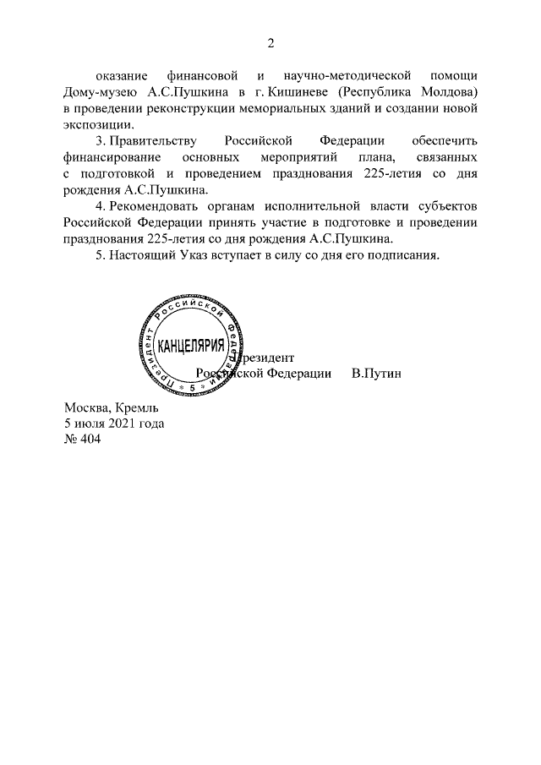

В 2024 г. исполняется 225 лет со дня рождения
А. С. Пушкина.
В 2024 г. исполняется 100 лет со дня рождения В. П. Астафьева.
2024 г. в СНГ объявлен Годом

